Slide 1
پروژه آشنایی با مرمت ابنیه
بررسی خانه امیر لطیفی گرگان
استاد:
دانشجو:

Slide 2
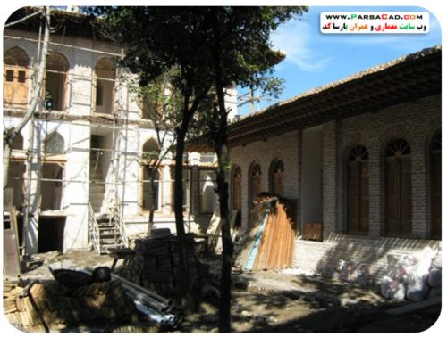
پروژه آشنایی با مرمت ابنیه
بررسی خانه امیر لطیفی گرگان

Slide 3
معرفی تاریخی بنا:
خانه امیر لطیفی از سمت جنوب به مرکز محله و بازار قدیمی نعلبندان مرتبط می شود و در پشت مسجد جامع گرگان قرار دارد .
بانی آن مرحوم مهدی خان ملک می باشد و قدمت خانه به اواخر دوره قاجاریه می رسد .
این خانه با وسعتی حدود هزار متر مربع شامل دوبخش است بخش نخست و هسته اصلی ساختمان در دوطبقه و بخش های خدماتی در یک طبقه ساخته شده اند .

Slide 4
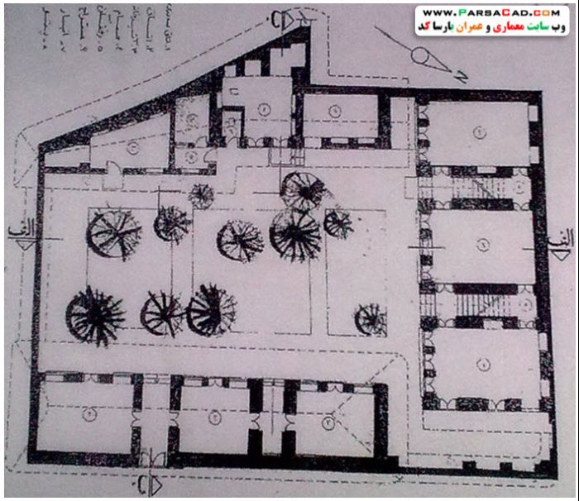
هسته اصلی بنا تقریبا دو طبقه با یک طرح مشابه اجرا شده است .
دارای یک سه در میانی ، دو راهرو و جهت دسترسی به طبقه فوقانی و سپس یک سه دری در هر سو میباشد .
سایر بخش های خدماتی نظیر : انبار ، اشپزخانه ، حمام و … در دوسوی شرق و غرب حیاط در یک طبقه ساخته شده اند .
پلان طبقه همکف:

Slide 5
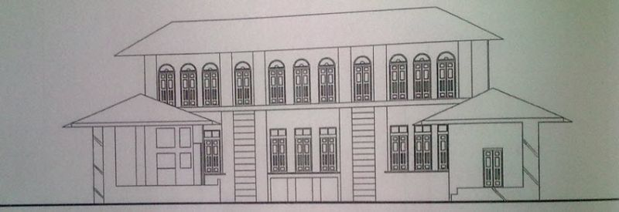
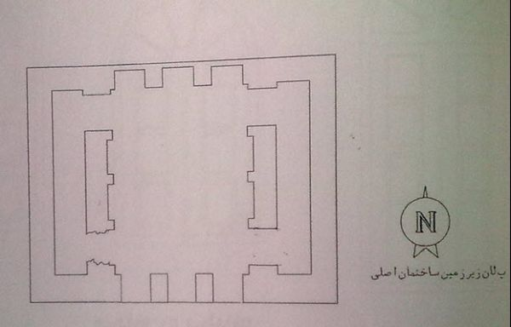
نمای شمالی:
پلان زیر زمین

Slide 6
مستندات الحاقی بنا :
در خصوص این بنا باید گفته شود که اندود جداره بخش خدماتی کلا الحاقی است ضمنا دیوار ایجاد شده برجایگاه دستشویی قدیمی منزل و حمام هم الحاقی که در جای فوق ساخت و ساز شده است .
در انتهای راهرو جناح غربی بخش خدماتی در جرز دیوار ، محل درب ارتباطی مشهود است که مسدود گشته است .
همچنین در قسمت شمال شرقی جنب هسته اصلی ساختمان دو طبقه هم دیواری الحاقی به چشم میخورد که این منزل را از مجموعه کل جدا سازد .

Slide 7
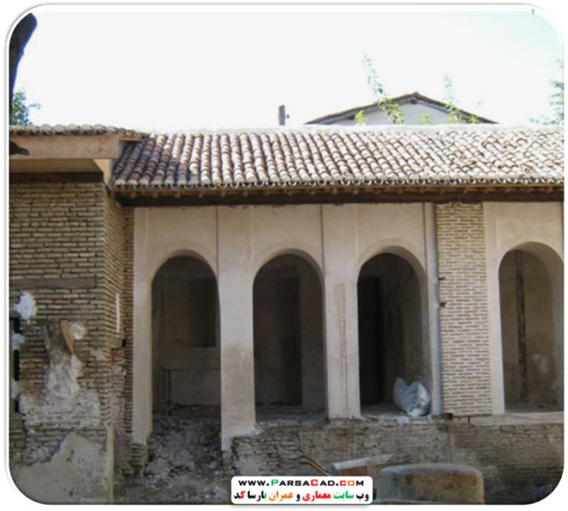
مستندات الحاقی بنا :

Slide 8
مطالعه ساختار کالبدی – عملکرد سازه ای و بصری بنا همراه با سونداژ:
کالبد این منزل درست مثل تمام منازل سنتی این محله می باشد و از نظر سازه ای بخش های خدماتی دارای دیوارهای باربر ، یک طبقه می باشد اما هسته اصلی منزل با سازه چوبی ، خشت ، آجر و ملات ( ساروج ) ساخته شده است .
بر اساس سونداژ های انجام شده در بنا کف اتاق های بخش خدماتی بر روی خاک معمولی بنا شده بود که در برهه ای از زمان فرش آن برداشته و کف آن سیمانی گشته است .در داخل سونداژ آثار پایه های چوبی به چشم می خورد .شاید کف انباری در مقطعی چوبی بوده است پی ساختمان به طور کلی بر سطح خاک معمولی کار شده است.
ساختار پله های راهرو دسترسی دارای سازه چوبی است که با آجر فرش شده است.
کف محوطه هم با آجر فرش و قلوه سنگ مزین گشته است .

Slide 9
شناسایی تاسیسات زیربنایی
در خصوص تامین آب مصرفی ساکنین بنا طبق روال قدیم یا از آب انبار های همجوار منزل مثل: آب انبار شیرکش و دربنو و… استفاده می شده است یا خریداری آب ازچشمه سرگو تامین می شده است .بعد از حفرچاه های عمیق برای تامین آب شهر قسمتی از محلات لوله کشی شد.آب حوض از قنات های شهری تامین می شد، که فعلا کور شده اند .
به وسیله یک کانال روباز آبهای سطحی ، نزولات اسمانی و فاضلاب بخش های خدماتی بعد از عبور از چند منزل به جوی گذر و در نهایت به رودخانه زیارت وارد می شده است .
چاه فاضلاب منزل به صورت چاه جذبی سنتی بوده است .

Slide 10
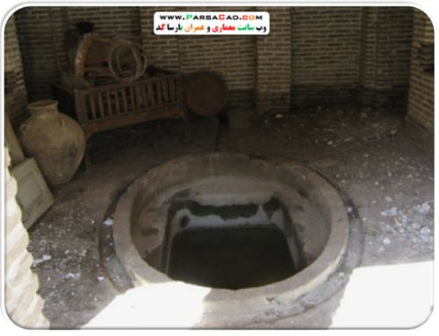
شناسایی تاسیسات زیربنایی

Slide 11
آسیب نگاری
آسیب نگاری:
۱- آسیب های کلی
۲- آسیب پی
۳-آسیب دیوار
۴-آسیب محوطه و کف
۵- آسیب سازه
۶-آسیب تزئینات
۷-آسیب فضایی
۸-آسیب منظری
۹-آسیب زیرساختاری
آسیب های کلی :
عوامل طبیعی
عوامل انسانی

Slide 12
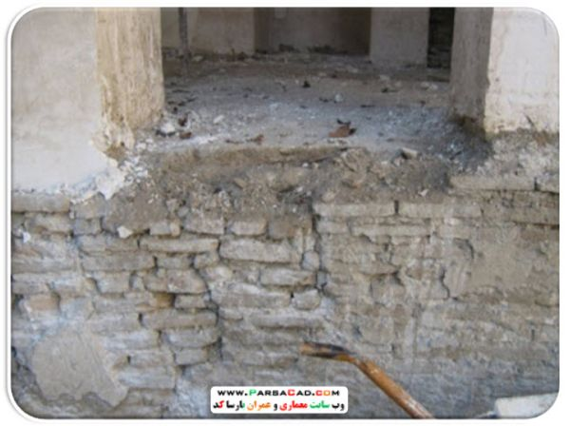
عوامل طبیعی
عوامل طبیعی :
۱-رطوبت اشباع:
جداره های دیواره های حیاط ، نشست و ایجاد ترک
۲- رطوبت تصاعدی :
اندودهای داخلی اتاق ها ، طبله کردن جداره دیوارهای اتاقهای خدماتی ،طبله کردن جداره اتاقهای بخش اصلی ( ۲طبقه )

Slide 13
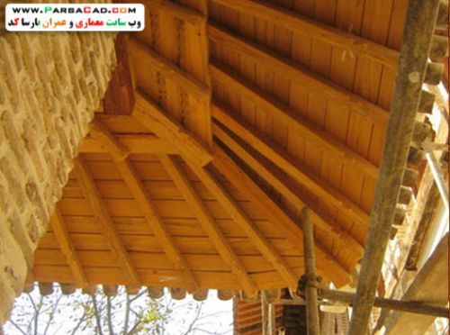
عوامل طبیعی
عوامل طبیعی :
۳-رطوبت موئینگی :
جداره دیوارهای هسته اصلی ساختمان دوطبقه
۴-تاثیر نزولات آسمانی :
سقف + شیر سرها

Slide 14
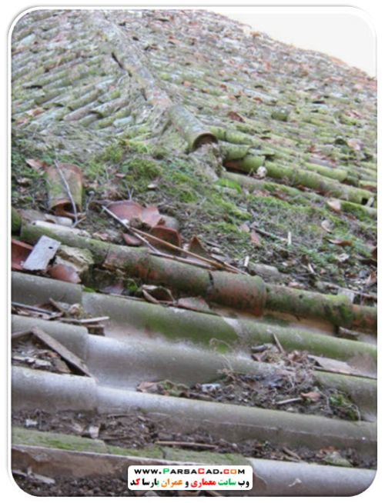
عوامل طبیعی
عوامل طبیعی :
۵-تغییرات درجه حرارت روز و شب :
سقف سفالی( شکستگی سفال ها )
سطوح چوبی بازشو ها ( درب و پنجره)

Slide 15
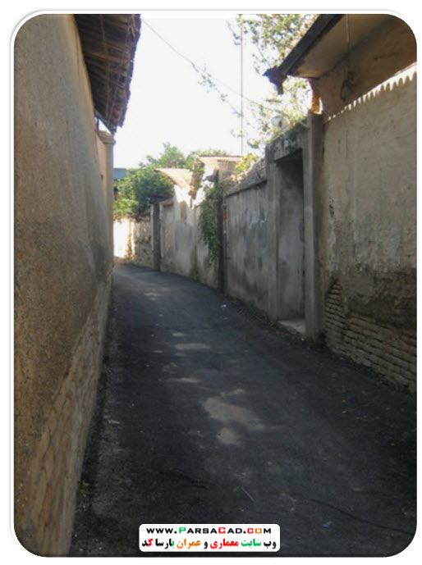
عوامل انسانی
عوامل انسانی:
۱-آسفالت :
اشباع رطوبت در جداره بیرونی ساختمان و اندود داخل( جناح شرقی )
۲-ازبین رفتن خط آسمانه

Slide 16
عوامل انسانی
عوامل انسانی:
۱-آسفالت :
اشباع رطوبت در جداره بیرونی ساختمان و اندود داخل( جناح شرقی )
۲-ازبین رفتن خط آسمانه

Slide 17
آسیب پی
با توجه به سونداژ به عمل آمده مشخص گردیده که پی ساختمان شفته آهک نیست و بر خاک بکر زمین استوار شده است در نتیجه بر اثر نفوذ رطوبت زمین نشست کرده و ساختمان اصلی در جهت شرقی دچار نشست یک جانبه گشته که این مسئله باعث لهیدگی آجرهای دیوار ، طبله کردن اندود دیوار حیاط ، خارج شدن تیر حمال سازه چوبی از راستای شاقولی ، تابیدگی ( پیچ خوردگی ) چوب های کف ، سقف و کف چوبی طبقه دوم هم دچار کشیدگی به طرف شرق شده است.

